Slide 1
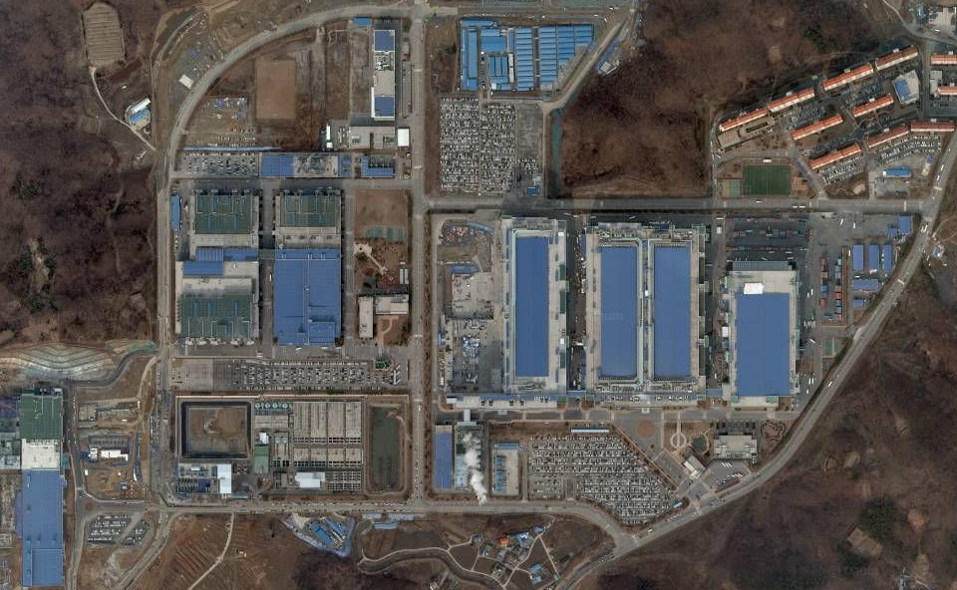
전자소자 실험실 Electronic Device Lab
2010. 1. 09

Slide 2
2
Vision
자아 실현
창조적 사고
인정받는 인재
끝없는 도전
겸허한 인성
Circuit simulation
Material Physics
Equipment
Operation
Skill
Process
Know- how
Professional
mind

Slide 3
2006년 2월 호서대학교 디스플레이공학부 ……….. 졸업 : 김승겸 정남현, 홍선표 전호식, 김상우

Slide 4
김승겸
2006년 Organic TFT
ETRI RC Oscillator 과제
2007년:후쿠오카 큐슈 대학
하토리 교수 실험실
방문 세미나 실시
:오키나와 류큐대학
노구치 교수 실험실
방문 세미나 실시
: 싱가폴 국가연구소
방문 세미나실시

Slide 5
OTFT RC Oscillator of Design and Fabrication
April. 16. 2007.
Seung Kyum Kim
School of Display Engineering

Slide 6
OTFT RFID
21st April, 2008

Slide 7
2008 싱가폴 국가연구소 인턴쉽
2009 큐슈 대학 하토리 교수 박사과정

Slide 8
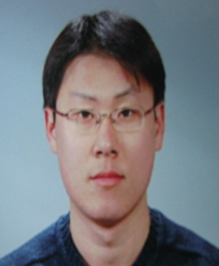
정남현
2007년 싱가폴 ASID 학회 발표
2008년 MCT 방문 세미나 실시
a-Si:H TFT 게이트 드라이버
2009년 MC테크놀러지 입사

Slide 9
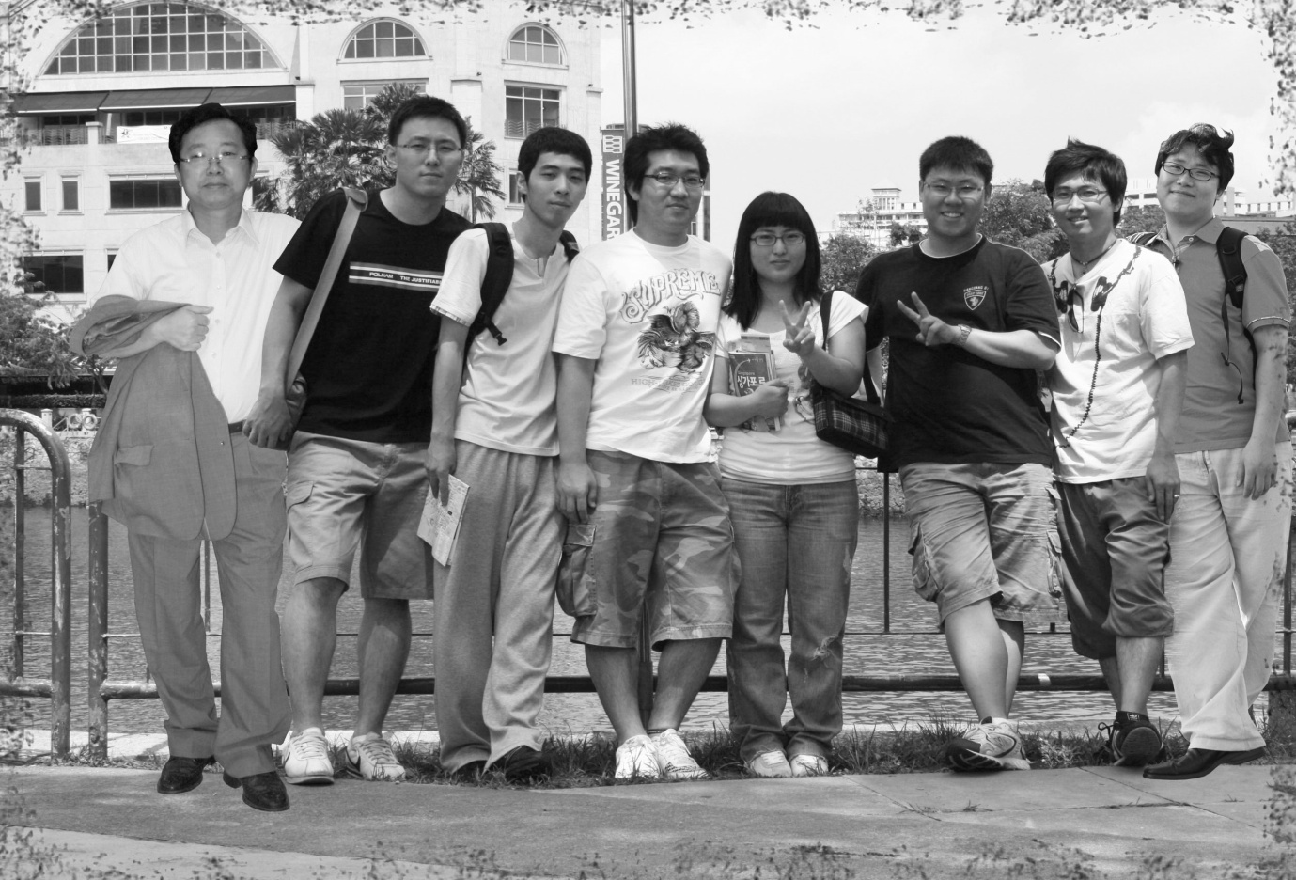
싱가폴 ASID 학회 참석

Slide 10
MCT
김종선 사장
LG 구미
삼성전자 기흥
삼성전자 탕정
필립스 싱가폴
MCT 창업: 드라이버 IC

Slide 11
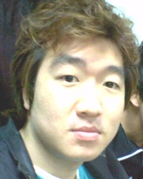
홍선표
2007년 싱가폴 ASID 학회 참석
2008년 오리온 과제 참여
AMOLED 화소
2009년 오리온 OLED 입사

Slide 12
오리온 OLED
전신:대우고등기술원
매트선 패터슨에 매각 후 중국 창홍에 재 매각
구미 PMOLED 공장
화소 설계 과제
무기 EL

Slide 13
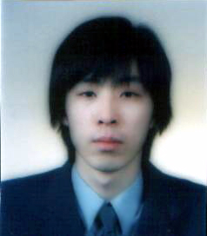
김상우
2007년 싱가폴 ASID 학회 참석
2008년 ETRI 과제 참여
Oxide TFT 회로
DTEC 실습 조교
공정 서비스
2009년 토비스 입사

Slide 14
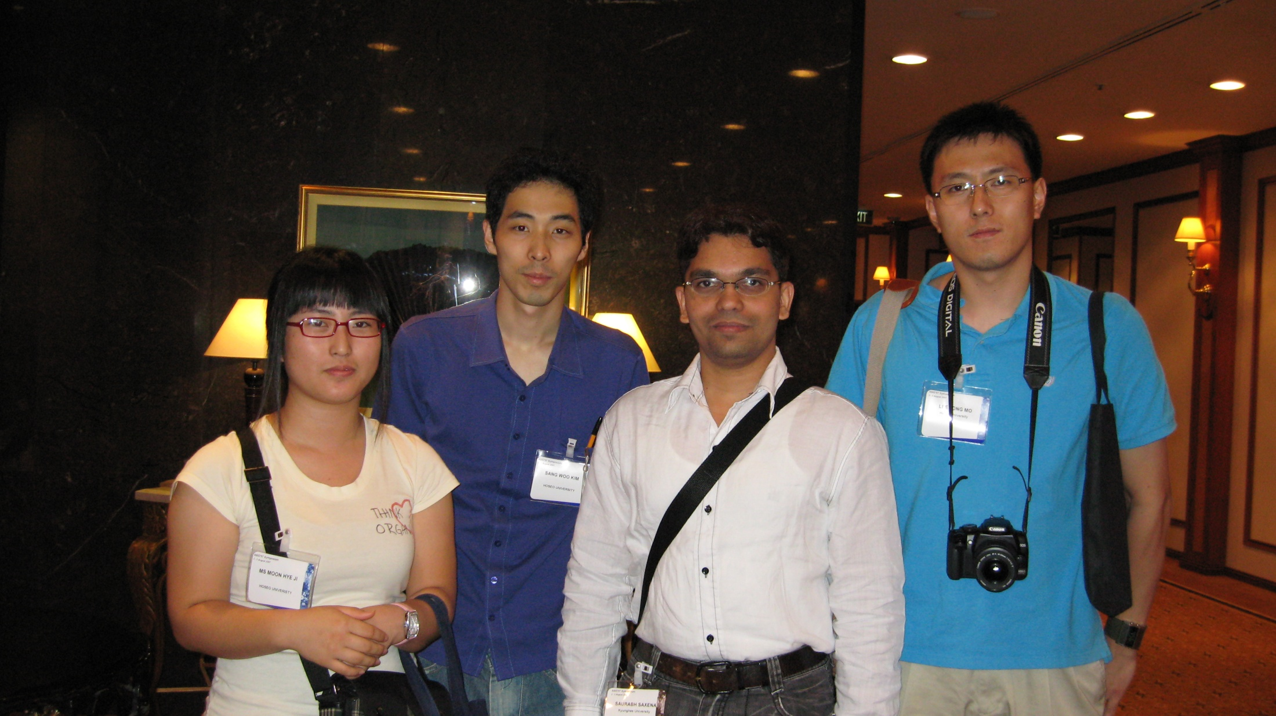

Slide 15
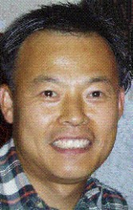
유진태
1991년 삼성전자 입사
1999년 일진디스플레이
2007년 박사과정
2010년 부산 동아대 미디어 센터

Slide 16
네트웍/협동연구
지자체
주변대학
대학
EDLAB
기업체
연구소
협동연구, 과제 연구, 기술 기획, 애로 기술, 등
Notes:
성공적인 사업을 위한 필요충분조건으로 대학은 입학과 취업을 고려하지 않을 수 없다
예비대학생을 위한 지역혁신프로그램 마련과
기업체를 위한 임직원 재교육 프로그램으로 발을 맞추어야 한다.

Slide 17
17
Vision
자아 실현
창조적 사고
인정받는 인재
끝없는 도전
겸허한 인성
Circuit simulation
Material Physics
Equipment
Operation
Skill
Process
Know- how
Professional
mind

Slide 18

감사합니다

